Slide 1
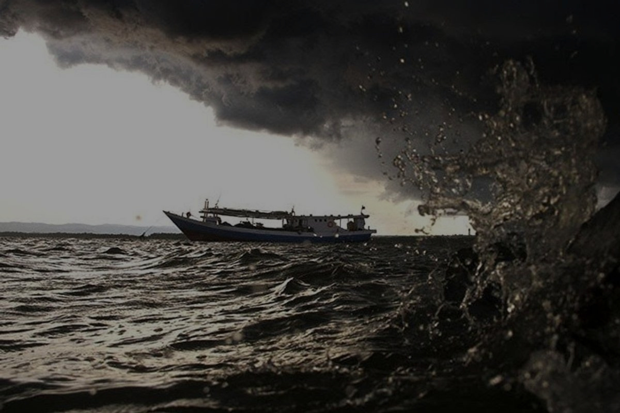
workshop
Penyiaran & Perfilman
untuk Pemula
Tehnik, Kreatifitas & Produksi
By : Ayu Soraya, S.T
Broadcasting dan Perfilman

Slide 2

stand by..
camera roll and…
ACTION !!

Slide 3
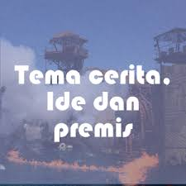
Premis
Mencakup karakter utama, konflik utama seorang
Premis yang baik adalah premis yang membuat penonton penasaran & ingin tahu akhir cerita
The Dark Knight 2008
Batman harus menghentikan Joker, seorang penjahat gila yang ingin meghancurkan kota Gotham
Premis adalah bagian penting dari film. Premis yang buruk akan membuat penonton bosan dan tidak ingin menonton sampai akhir

Slide 4
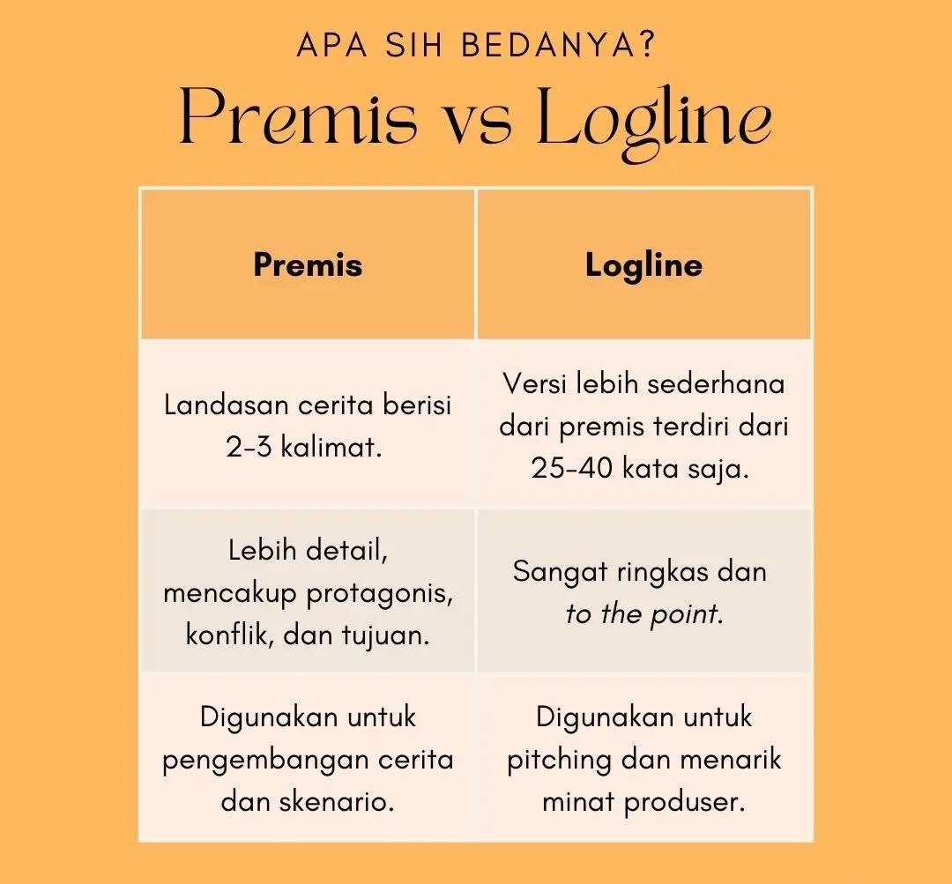

Slide 5
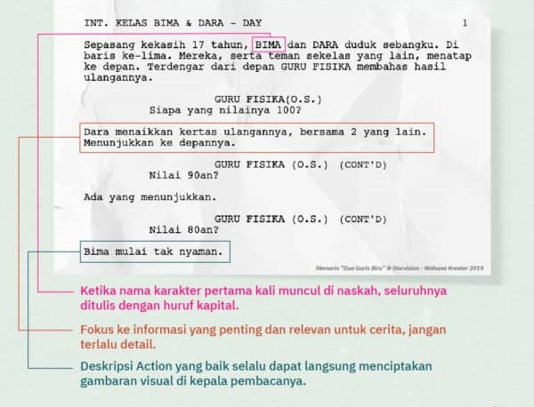
8 langkah membuat naskah film
Ide cerita yang jelas
Susun cerita yang solid
Kenali karakter yang mendalam
Pilih setting yang mendukung cerita
Dialog natural, bermakna
Gunakan visual storytelling
Ikuti format script film
Revisi dan perbaiki

Slide 6
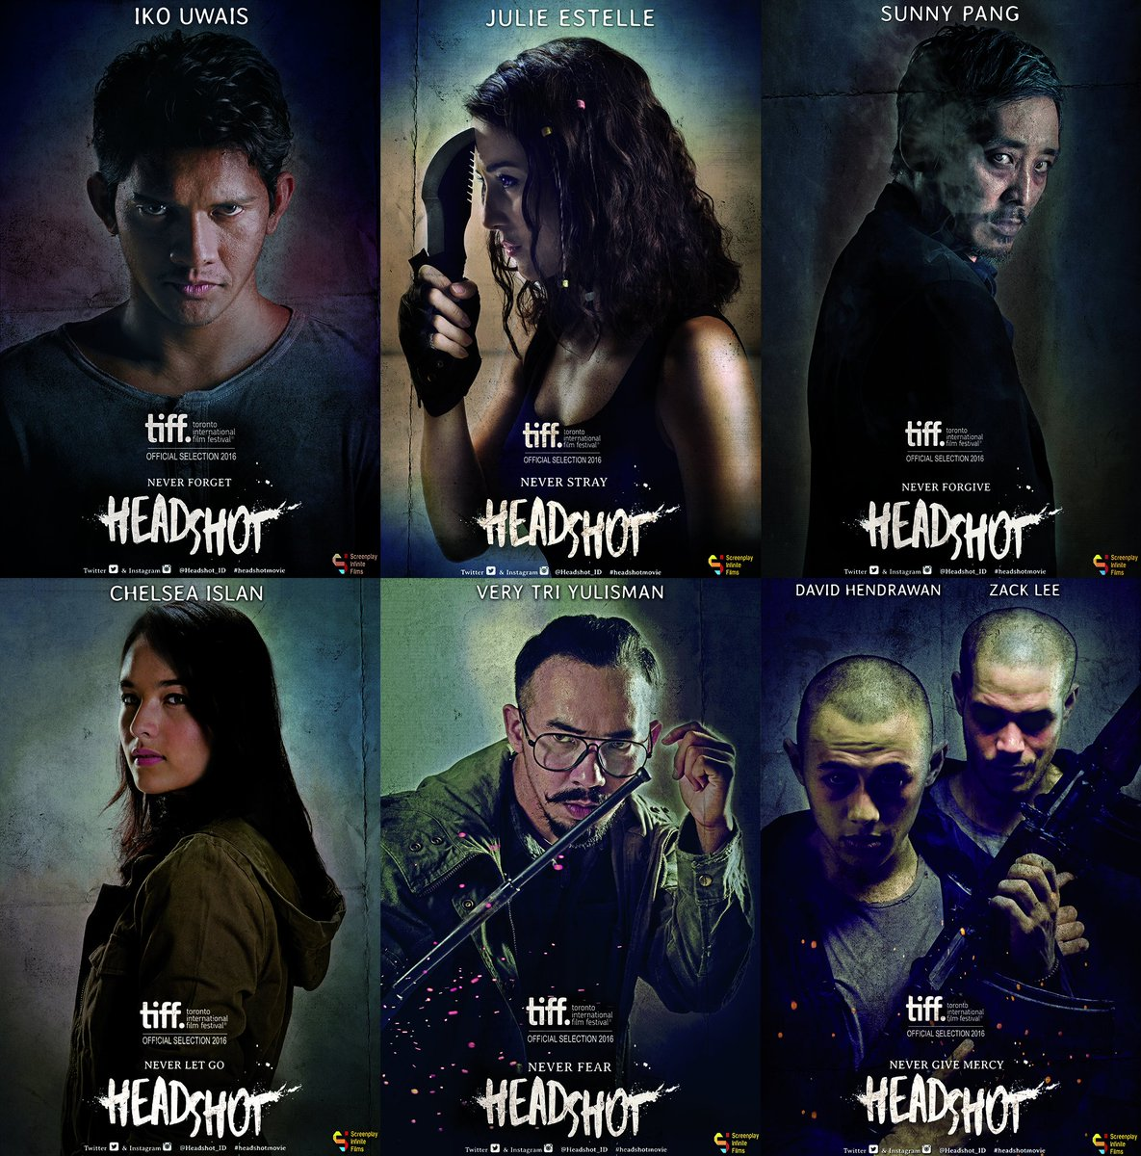
Pemilihan peran yang dapat menghidupkan karakter

Slide 7

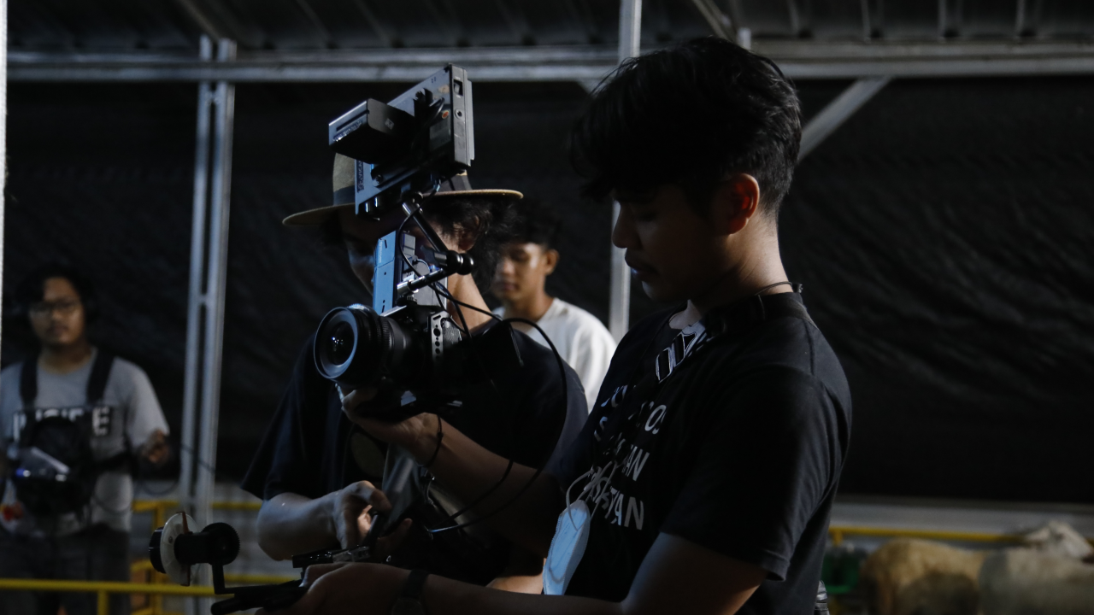
Praproduksi
Pada tahap ini, perlu dilakukan pengaturan detail mengenai
lokasi syuting, kostum, properti, dan persiapan teknis lainnya.
(ide, riset, skrip dan rapat produksi : reece. Visit lokasi dan maping, poto, video, setting, test cam, audio prepare dll )

Slide 8

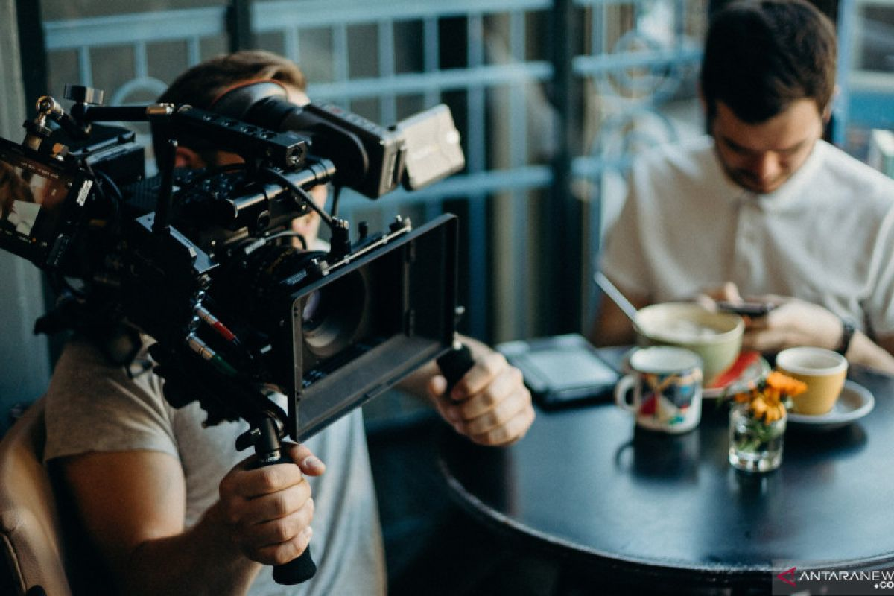
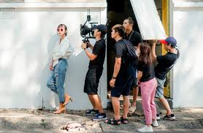
Produksi
Tahap ini adalah tahap dimana semua materi
yang direncanakan
pada dua tahap sebelumnya dieksekusi

Slide 9
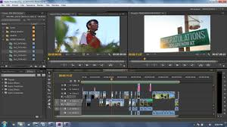
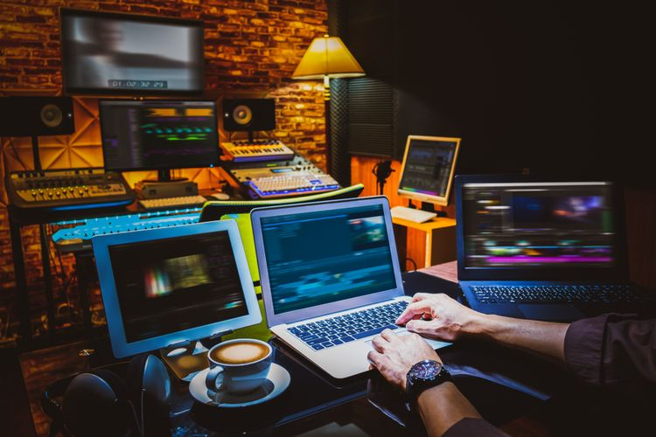
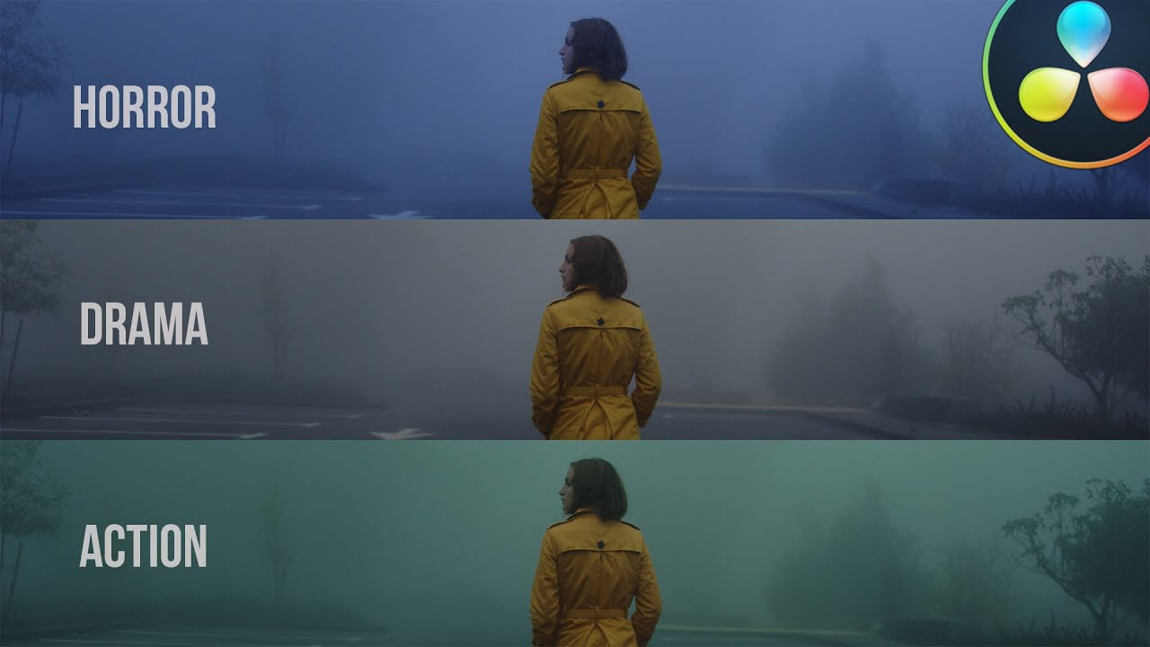
Pasca-produksi
Editing, penataan suara, penambahan efek, scoring music, dan color grading

Slide 10
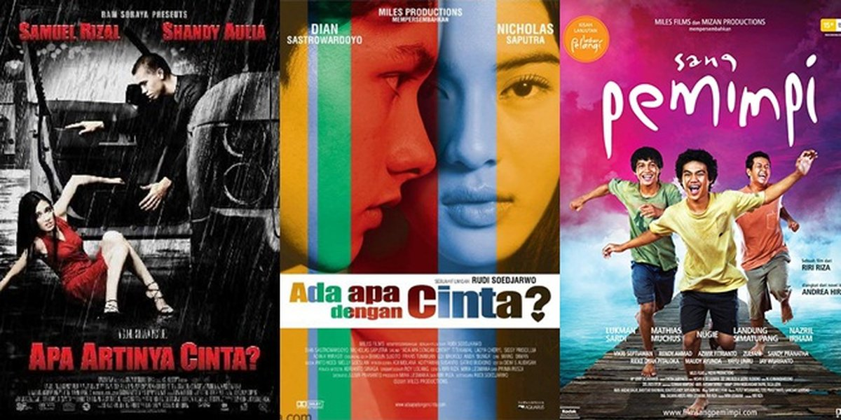
POSTER FILM

Slide 11
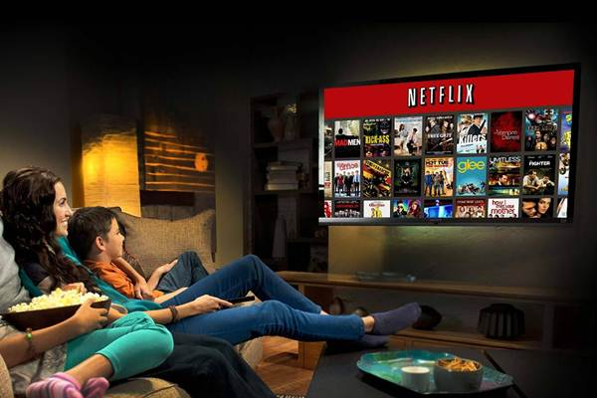
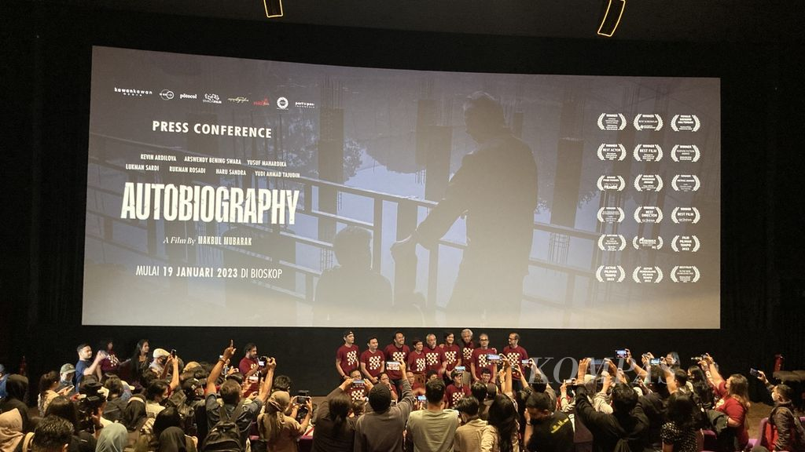

Distribusi Film

Slide 12

BROADCASTING
Dunia broadcasting adalah dunia penyiaran yang mencakup kegiatan atau bisnis yang berkaitan dengan penyampaian informasi secara sistematis melalui media audio-visual. Broadcasting bisa dilakukan melalui berbagai media, seperti radio, televisi, media cetak, atau media digital.
beberapa contoh penerapan broadcasting dalam
kehidupan sehari-hari, antara lain: Siaran berita, Program hiburan, Iklan, Pendidikan, Olahraga.
Dalam dunia broadcasting,

Slide 13

Broadcasting
Radio broadcasting
Radio broadcasting merupakan bentuk penyiaran yang menggunakan gelombang radio untuk mengirimkan sinyal audio kepada pendengar.
Televisi broadcasting
Jenis media broadcasting ini mengandalkan gelombang elektromagnetik untuk mentransmisikan sinyal video dan audio kepada audiens. Melalui proses tersebut, berbagai program televisi, berita, dan jenis hiburan lainnya dapat dijangkau oleh pemirsa melalui perangkat TV. Singkatnya, sinyal televisi yang dipancarkan melalui stasiun pemancar televisi akan diterima oleh antena TV yang terpasang di rumah atau perangkat lain.
Internet broadcasting
Sesuai namanya, jenis penyiaran ini memanfaatkan berbagai saluran digital, termasuk jaringan internet dan satelit, sebagai sarana untuk menyampaikan kontennya kepada para penonton. Penerima broadcast digital pun bisa mengaksesnya melalui berbagai perangkat seperti smartphone, televisi digital, dan jenis gawai pintar lainnya yang terkoneksi dengan internet.
Media sosial broadcasting
Pada era digital, media sosial broadcasting adalah salah satu jenis media yang memiliki kemampuan inovatif. Platform media sosial, seperti Instagram, Twitter, dan Facebook, tidak hanya berfungsi sebagai alat interaksi sosial, tetapi juga sebagai media penyiaran. Konten dalam bentuk gambar, teks, dan video dapat dengan mudah disebarkan kepada audiens di media sosial. Cara ini dapat membantu dalam meningkatkan engagement atau keterlibatan audiens.

Slide 14

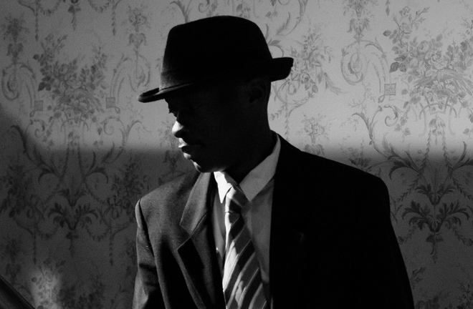
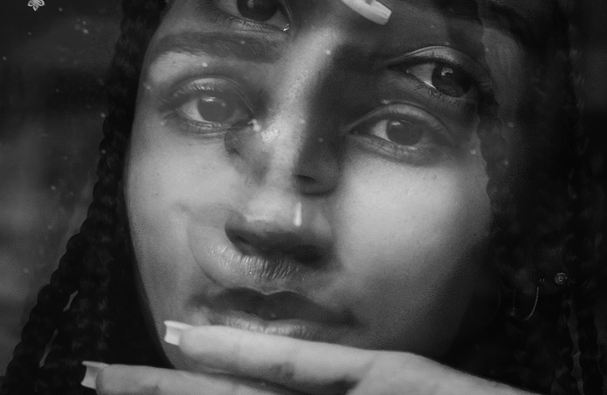
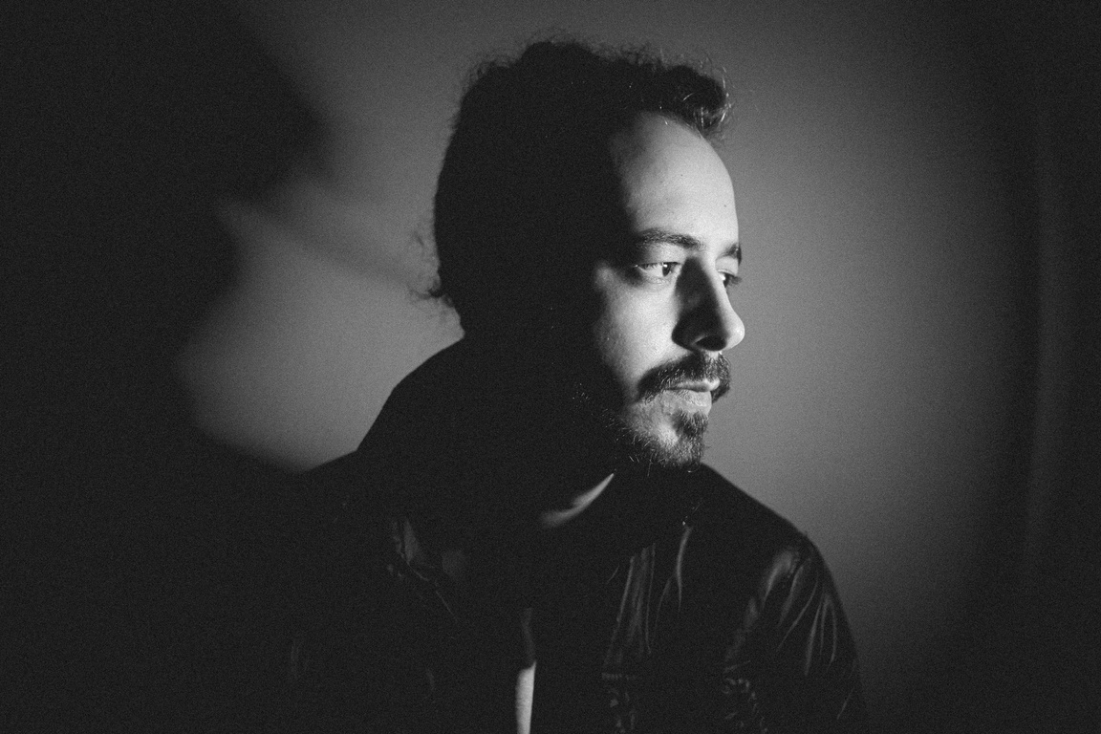
01
Dalam dunia penyiaran, terlepas dari apakah kamu akan berinteraksi langsung dengan klien atau tidak, kemampuan berkomunikasi yang efektif dengan rekan kerja, atasan, dan pihak lainnya sangatlah penting. Selain itu, kemampuan ini juga wajib dimiliki oleh para broadcaster yang bekerja di depan layar. Mereka harus mampu menyampaikan informasi dengan penuh rasa percaya diri sehingga dapat menarik perhatian audiens
02
kemampuan berpikir kritis akan sangat membantu kamu dalam memahami konten secara mendalam, menyaring informasi yang relevan, serta menghasilkan narasi yang lebih akurat. Kemampuan berpikir kreatif juga dibutuhkan dalam dunia penyiaran yang sifatnya sangat dinamis.
Skill in Broadcasting
03
Mampu bekerja sama dengan tim, Di dunia ini kita banyak bertemu dengan orang, sperti producer,penulis,kameraman, teknisi, editor dll. Atas dasar itu, kemampuan untuk bisa bekerja sama dalam tim sangat diperlukan di dunia broadcasting.Skill tersebut akan sangat membantu dalam menciptakan proses kolaborasi yang efektif antara berbagai disiplin ilmu.
04
Sebagaimana diketahui, industri broadcasting mengalami perubahan yang konstan dari waktu ke waktu. Karena itu, kemampuan beradaptasi dengan segala perubahan akan menjadi kunci untuk kamu bisa bertahan dan berkembang di dalamnya

Slide 15
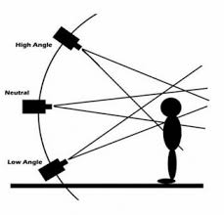
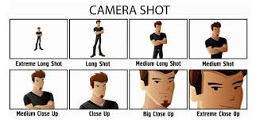
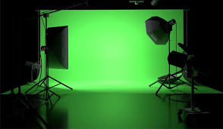
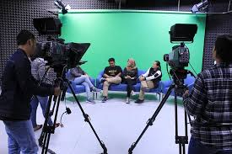

Slide 16
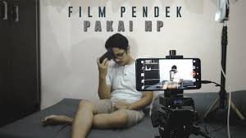


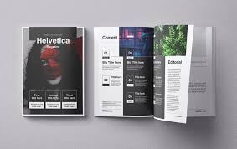

CREATE

Slide 17
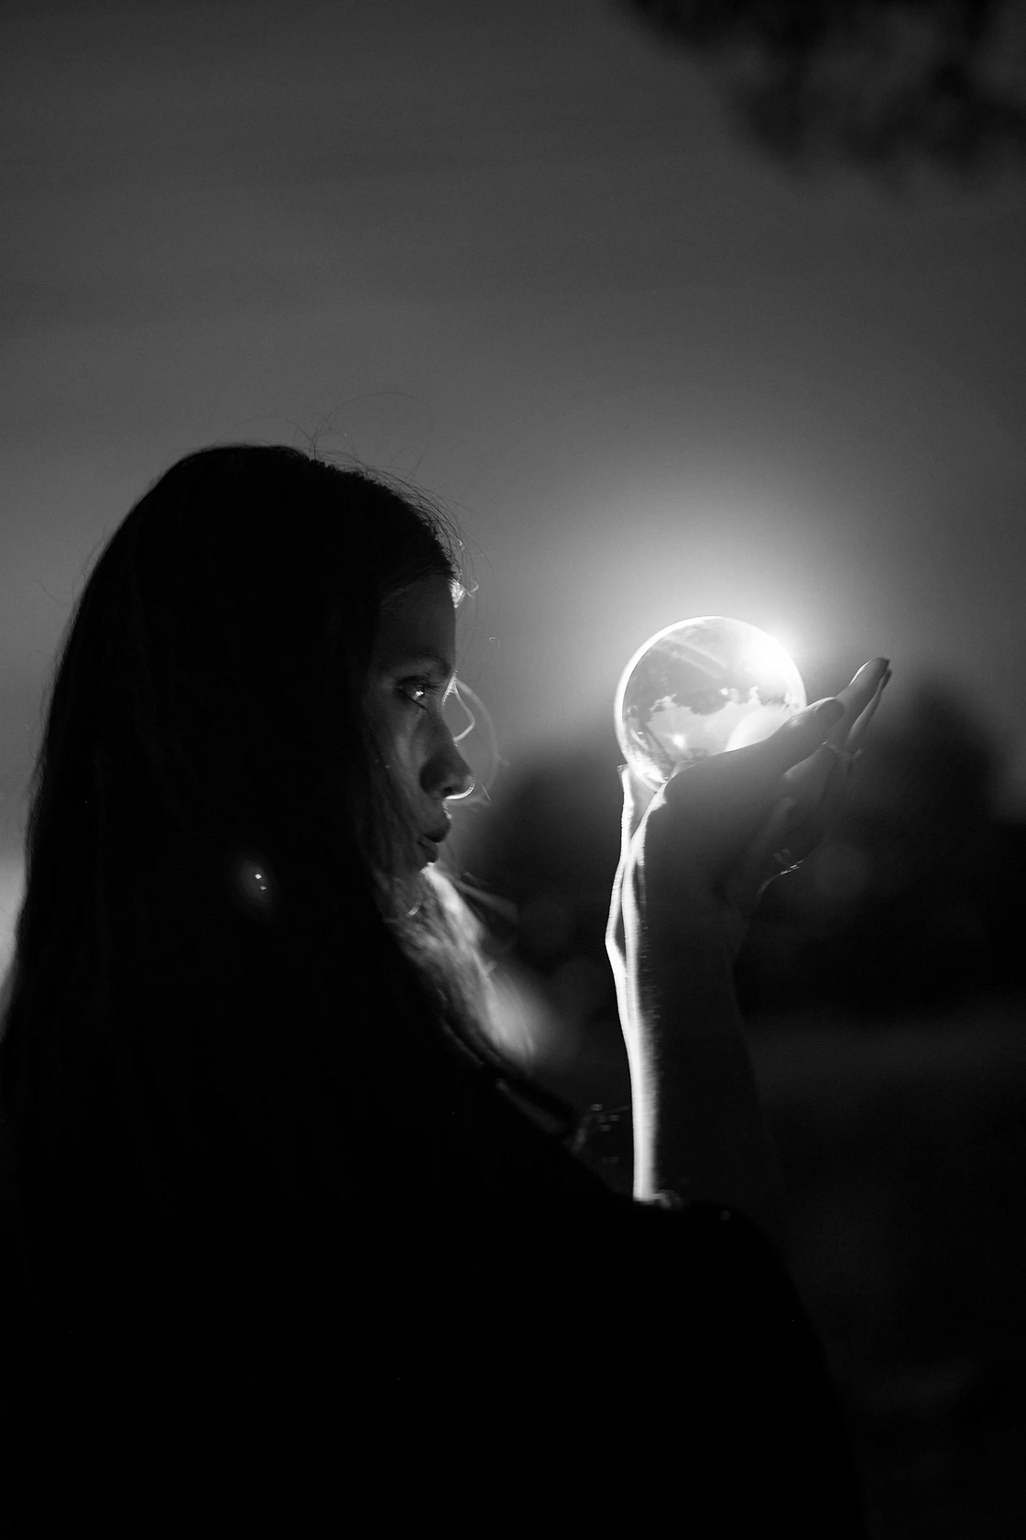

Prospek Kerja
Produser, program yang melibatkan pengonsepan, penyusunan anggaran, pengelolaan praproduksi hingga pascaproduksi, distribusi dll
Penyiar, vocal,suara dan karakter yang menarik khas,.tutur & komunikasi juga menjadi kunci.
Editor, mengolah dan menyusun materi yang dihasilkan, baik itu yang berbentuk teks, video, ataupun audio.
Reporter ,mendapatkan informasi terkini dan relevan, baik itu melalui bentuk wawancara program berita, riset, ataupun siaran langsung, percaya diri & berkomunikasi
Kameraman, mengambil gambar dan merekam video sesuai dengan komposisi, fokus, skenario dan arahan bagian produksi
Penulis (wartaberita,cetak online) menulis yang baik sesuai 5 W & 1H, what, who, when, where, why and how
Selain itu ada audio engineer & graphic designer yang tidak kalah pentingnya dalam sebuah produksi.

Slide 18


Tantangan & kreatif
Pesatnya pertumbuhan media baru atau layanan video streaming menjadi tantangan dalam industri penyiaran saat ini. Meskipun layanan video streaming mirip dengan siaran TV dalam hal fitur dan layanan, ada perbedaan signifikan di antara keduanya terutama dalam aspek regulasi. ⁠⁠Terdapat ketidakaturan konten pada platform video streaming. Ini tentunya berbeda dengan industri TV yang wajib tunduk pada aturan yang ketat. Tantangan ini menciptakan dinamika baru di industri penyiaran. Hal ini karena penonton platform video streaming memiliki akses lebih besar terhadap berbagai jenis konten, tanpa adanya batasan selayaknya di TV konvensional.
⁠
Apakah broadcasting akan bertahan di masa depan?
⁠Tentu saja. Gempuran teknologi digital dalam menyebarkan informasi awalnya dianggap sebagai tantangan serius bagi industri penyiaran konvensional. Akan tetapi, berbagai jenis media penyiaran terbukti sukses beradaptasi dengan perubahan digital yang pesat di era modern.

Slide 19
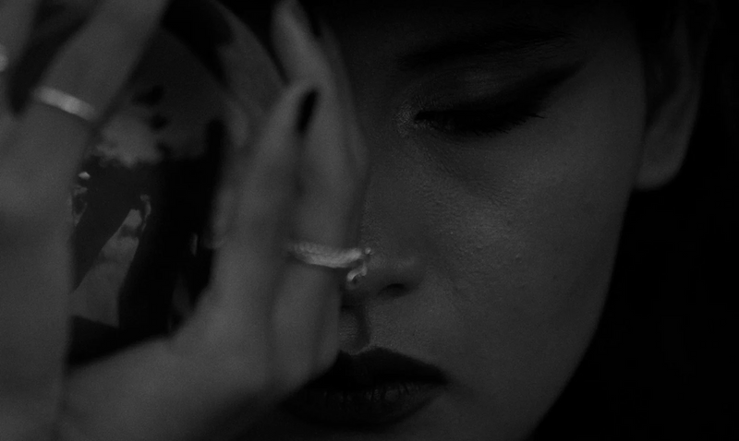
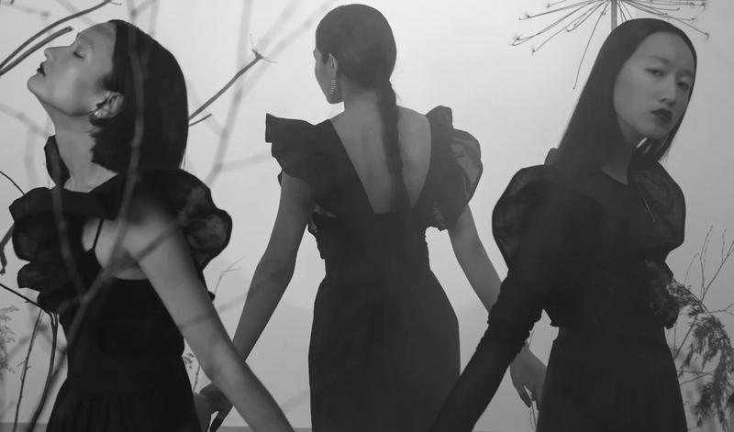
Broadcast & Film
Keahlian yang mempelajari teknologi dan seni dalam dunia penyiaran dan produksi film. Jurusan ini menggabungkan keterampilan teknis dengan pemahaman estetika, narasi, dan seni visual.
Broadcasting lebih berfokus pada penyiaran melalui media elektronik, sedangkan produksi film lebih berfokus pada pembuatan film dan konten audiovisual
Pembuatan acara, ide, development, naskah, pengambilan gambar, penyuntingan dan distribusi karya ke public
Siaran berita: Memberikan informasi terkini tentang peristiwa yang terjadi di dalam dan luar negeri. Program hiburan: Menampilkan musik, film, drama, variety show, dan lain sebagainya.
Film adalah cerita audiovisual panjang, pendek serta dokumenter dari kata cinematographie yakni cinema yang berarti “gerak”, tho atau phytos “cahaya” dan graphie atau graph “tulisan, gambar citra”.
Pengabungan keduanya bisa bersifat hal yang menarik, seperti konten video vertikal yang biasa ada di sosmed, kini dijadikan acuan untuk produksi film pendek./panjang, dokumenter. serta banyak festival film yang menjadikannya sebagai salah satu kategory.
Road movie, documentary style, combine with AI, cross over dengan berbagai genre film dan broadcast.

Slide 20
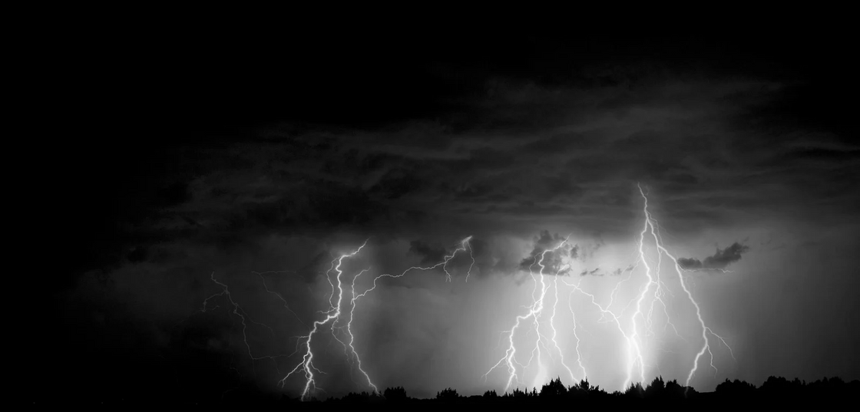

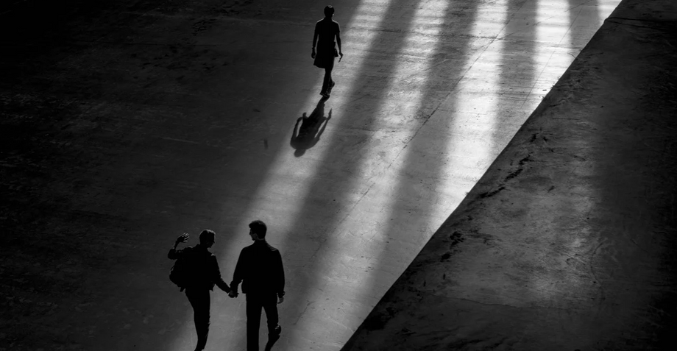
AI in Film & Broadcast
Kecerdasan buatan (AI) atau artificial intelligence telah menjadi bagian penting dalam industri film dan animasi. AI dapat membantu dalam berbagai aspek produksi film, seperti:
Penulisan naskah: AI dapat membantu menyusun sinopsis, karakter, dan naskah baru berdasarkan data yang dipelajari dari naskah film atau buku.
Pra-produksi: AI dapat membantu merencanakan jadwal syuting, menemukan lokasi, dan menghemat waktu.
Subtitle: AI dapat membantu membuat subtitle dalam berbagai bahasa.
Promosi: AI dapat membantu meningkatkan potensi film untuk menjadi box office.
Penyuntingan: AI dapat membantu dalam proses penyuntingan film.
Musik: AI dapat menciptakan musik secara otomatis berdasarkan tema atau mood yang diinginkan sutradara.
Kualitas gambar dan suara: AI dapat memperbaiki kualitas gambar dan suara, bahkan mengubah film hitam-putih menjadi berwarna.
Virtual reality (VR) dan augmented reality (AR): AI dapat membantu menciptakan lingkungan virtual dan augmented yang lebih realistis dan interaktif.
Meski AI dapat membawa efisiensi dan inovasi, namun tetap ada kekhawatiran tentang dampak etisnya, seperti hilangnya elemen kreativitas manusia
M3gan, Big Bug, Black Mirror :Bandersnatch

Slide 21


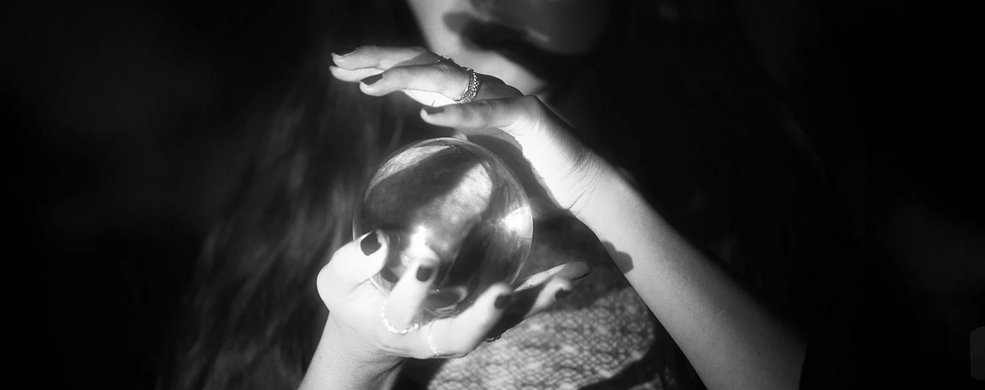
MUSIC & SOUND
Untuk music dan backsound, OST diharapkan dapat menciptakan musik sendiri untuk produksi film, konten berita, radio, program tv atau setidaknya dapat mengambil pada web gratis dan free music. Atau maksimalkan teman, kawan yang punya talenta, punya lagu sendiri, pintar main music atau ada punya grup band dan sudah punya karya single atau album.
Penciptaan,take sound surround untuk film/konten dapat dilakukan pra produksi , produksi atau post pro dengan melihat rundown dan produksi plan pada film, konten atau acara.
Teknik dubbing : Latihan vokal, pernapasan, artikulasi, dan observasi
Pelatihan dasar, seperti olah tubuh, olah tempo suara, dan olah rasa
Menjaga konsistensi suara dengan menghindari minum air dingin, alkohol, dan kafein, serta tidak makan-makanan yang mengandung santan dan minyak berlebih
Menjaga konsistensi suara dengan tidak tidur larut malam, sering melakukan artikulasi dan intonasi, serta menghindari rokok
Selain itu, Anda juga dapat menggunakan aplikasi untuk dubbing, seperti: Dolby On, Voice Recorder Pro, Alice, Smart Voice Recorder, Voice Memo

Slide 22

THANK YOU!

